Slide 1

第二单元
经济发展与社会进步
第三课
我国的经济发展

Slide 2
本课地位与课标要求
本课属于习近平新时代中国特色社会主义经济思想中关于经济发展部分的主要内容，在本册教材中处于基础地位。涉及的主要内容是贯彻新发展理念和推动高质量发展。 [课标要求] 阐释以人民为中心的发展思想和创新、协调、绿色、开放、共享的新发展理念，理解高质量发展的地位以及如何推动高质量发展，评析经济发展中践行社会责任的实例

Slide 3
本课内容与知识逻辑
第一框“贯彻新发展理念”，讲述以人民为中心的发展思想、新发展理念等基础理论。第二框“推动高质量发展”，阐明如何以新发展理念为指导，推动经济高质量发展。 [知识逻辑] 理论(指导思想)——实践(现实载体)，以人民为中心的发展思想和新发展理念是推动高质量发展的行动指南，推动高质量发展是贯彻新发展理念的现实载体和表现，二者密不可分、相互印证

Slide 4
第一框 贯彻新发展理念
目录
目录
01
目题逐解(一)——坚持以人民为中心的发展思想
目题逐解(二)——坚持创新、协调、绿色、开放、共享发展
02

Slide 5
目题逐解(一)——坚持以人民为中心的发展思想
主干知识的理解、识记
1．内涵
含义 | 就要维护人民 ，增进民生福祉，不断实现发展为了人民、发展依靠人民、发展成果由人民共享
要求 | 发展目的 | 发展为了人民，就是要从人民群众的根本利益出发谋发展、促发展，紧紧抓住人民最关心最直接最现实的利益问题，采取更多惠民生、暖民心举措，不断满足人民对________的需要，努力促进人的全面发展
根本利益
美好生活

Slide 6
续表
要求 | 发展动力/主体 | 发展依靠人民，就是要把 作为发展的力量源泉，充分尊重人民主体地位和人民群众的首创精神，不断从人民群众中汲取智慧和力量，依靠人民创造历史伟业
 | 发展 趋势 | 发展成果由 共享，就是要使发展成果惠及全体人民，不断保障和改善民生、增进人民福祉，走共同富裕道路，彰显制度优势
人民
人民

Slide 7
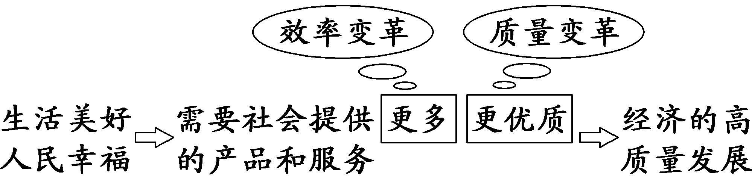
2．地位/原因：人民性是马克思主义的本质属性。以人民为中心的发展思想，反映了坚持人民主体地位的内在要求，彰显了________
的立场观点方法，确立了新发展理念必须始终坚持的 。
微点拨
人民至上
基本原则

Slide 8
基础小题的训练、评价
一、澄清微点的判断题
(1)社会主义发展的本质特征是增进民生福祉。( )
提示：× 社会主义发展的本质特征是以人民为中心，增进民生福祉是发展的根本目的。
(2)坚持以人民为中心的发展思想，就是做到发展为了人民。( )
提示：× 坚持以人民为中心的发展思想，做到发展为了人民、发展依靠人民、发展成果由人民共享。

Slide 9
(3)让教育发展成果更多、更公平地惠及全民，主要体现了发展依靠人民，自觉拜人民为师。( )
提示：× 让教育发展成果更多、更公平地惠及全民，主要体现了发展为了人民，发展成果由人民共享。
(4)坚持以人民为中心的发展思想，就是要满足人民的一切需求，实现全体人民同步富裕。( )
提示：× “满足人民的一切需求”说法错误，且应是实现全体人民共同富裕。

Slide 10
(5)党坚持以人民为中心的发展思想是为了保持我国经济持续增长和稳定发展，理顺了党的自身利益和人民利益的关系。( )
提示：× 党坚持以人民为中心的发展思想确立了新发展理念必须始终坚持的基本原则，要求做到发展为了人民、发展依靠人民、发展成果由人民共享。

Slide 11
二、教材资料的发掘题
1．(教材P32“探究与分享”印证题)为解决青年人、低收入者等群体的住房困难问题，政府通过给予土地、财税等政策支持，引导多主体投资、多渠道供给，大力发展保障性租赁住房，并禁止其上市销售或变相销售。发展保障性租赁住房( )
A．维护了公平透明的市场秩序
B．引导资源流向效率更高的领域
C．保障和改善民生、增进民生福祉
D．体现了与民生相关的商品不能由市场调节

Slide 12
答案：C
解析：政府通过给予土地、财税等政策支持，引导多主体投资、多渠道供给，大力发展保障性租赁住房，并禁止其上市销售或变相销售，说明发展保障性租赁住房旨在保障和改善民生、增进民生福祉，C当选；发展保障性租赁住房有利于缓解住房租赁市场结构性供给不足的矛盾，有利于解决青年人、低收入者等群体的住房困难问题，并没有体现引导资源流向效率更高的领域，也与维护市场秩序无关，A、B不当选；与民生息息相关的重要服务不能完全由市场调节，D不当选。

Slide 13
2．(教材P33“探究与分享”印证题)2022年11月，文化和旅游部等14部门印发《关于推动露营旅游休闲健康有序发展的指导意见》，明确指出推动公共营地建设，扩大公共营地规模，提升服务质量；鼓励支持经营性营地规范建设，提高露营产品品质。材料说明( )
①我国政府坚持以人民为中心的发展思想
②推动露营旅游休闲是转换经济增长动力的必然选择
③推动露营旅游休闲有利于更好满足人民群众的美好生活需要
④政府应积极参与营地建设，以保障工程质量
A．①③ B．①④ C．②③ D．②④

Slide 14
答案：A
解析：推动露营旅游休闲健康有序发展，提升服务质量，提高产品品质，说明我国政府坚持以人民为中心的发展思想，①当选；推动露营旅游休闲是建设现代化经济体系的具体措施之一，但不是必然选择，②错误；提升公共服务质量，提高露营产品品质，推动露营旅游休闲健康有序发展，有利于更好满足人民群众的美好生活需要，③当选，答案为A；政府出台相关意见是引导露营旅游休闲有序发展，并不直接参与营地建设，④错误。

Slide 15
3．(情境思考题)阅读材料，完成下列要求。
2022年10月16日，中国共产党第二十次全国代表大会在北京人民大会堂开幕。习近平代表第十九届中央委员会向大会作报告。细读二十大报告，“人民”是贯穿始终的一条主线，报告中“人民”二字醒目鲜明、力重千钧。

Slide 16
党的二十大报告内容节选：江山就是人民，人民就是江山。中国共产党领导人民打江山、守江山，守的是人民的心。治国有常，利民为本。必须坚持在发展中保障和改善民生，鼓励共同奋斗创造美好生活，不断实现人民对美好生活的向往。全面建设社会主义现代化国家，必须充分发挥亿万人民的创造伟力。人民是历史的创造者，是决定党和国家前途命运的根本力量，依靠人民创造历史伟业始终是中国共产党克敌制胜的根本保证。
结合材料，运用“经济发展与社会进步”的相关知识，谈谈对上述党的二十大报告内容的认识。

Slide 17
解析：“治国有常，利民为本。必须坚持在发展中保障和改善民生，鼓励共同奋斗创造美好生活，不断实现人民对美好生活的向往”→为人民：坚持以人民为中心的发展思想，就要维护人民根本利益，增进民生福祉，不断实现发展为了人民、发展依靠人民、发展成果由人民共享。“人民是历史的创造者，是决定党和国家前途命运的根本力量，依靠人民创造历史伟业始终是中国共产党克敌制胜的根本保证”→靠人民：以人民为中心的发展思想，彰显人民至上的立场观点方法，发挥人民的主体作用。

Slide 18
答案示例：①坚持以人民为中心的发展思想，就要维护人民根本利益，增进民生福祉，不断实现发展为了人民、发展依靠人民、发展成果由人民共享。党的二十大报告字里行间都刻画着对人民的幸福的执着追求，并将其作为我们党的伟大目标。②以人民为中心的发展思想，反映了坚持人民主体地位的内在要求，彰显了人民至上的立场观点方法，确立了新发展理念必须始终坚持的基本原则。党的二十大再次呼吁人民共建共享，发挥人民的主体作用。

Slide 19
目题逐解(二)——坚持创新、协调、绿色、开放、共享发展
主干知识的理解、识记
1．原因
新时代 | 理念是行动的先导，一定的发展实践是由一定的________ 来引领的。新时代需要新发展理念
新矛盾 | 要着力解决好发展 问题，破解发展难题、增强发展动力、厚植发展优势，更好满足人民在经济、政治、文化、社会、生态等方面日益增长的美好生活需要，就必须完整、准确、全面贯彻 、协调、 、开放、共享的新发展理念
发展理念
不平衡不充分
创新
绿色

Slide 20
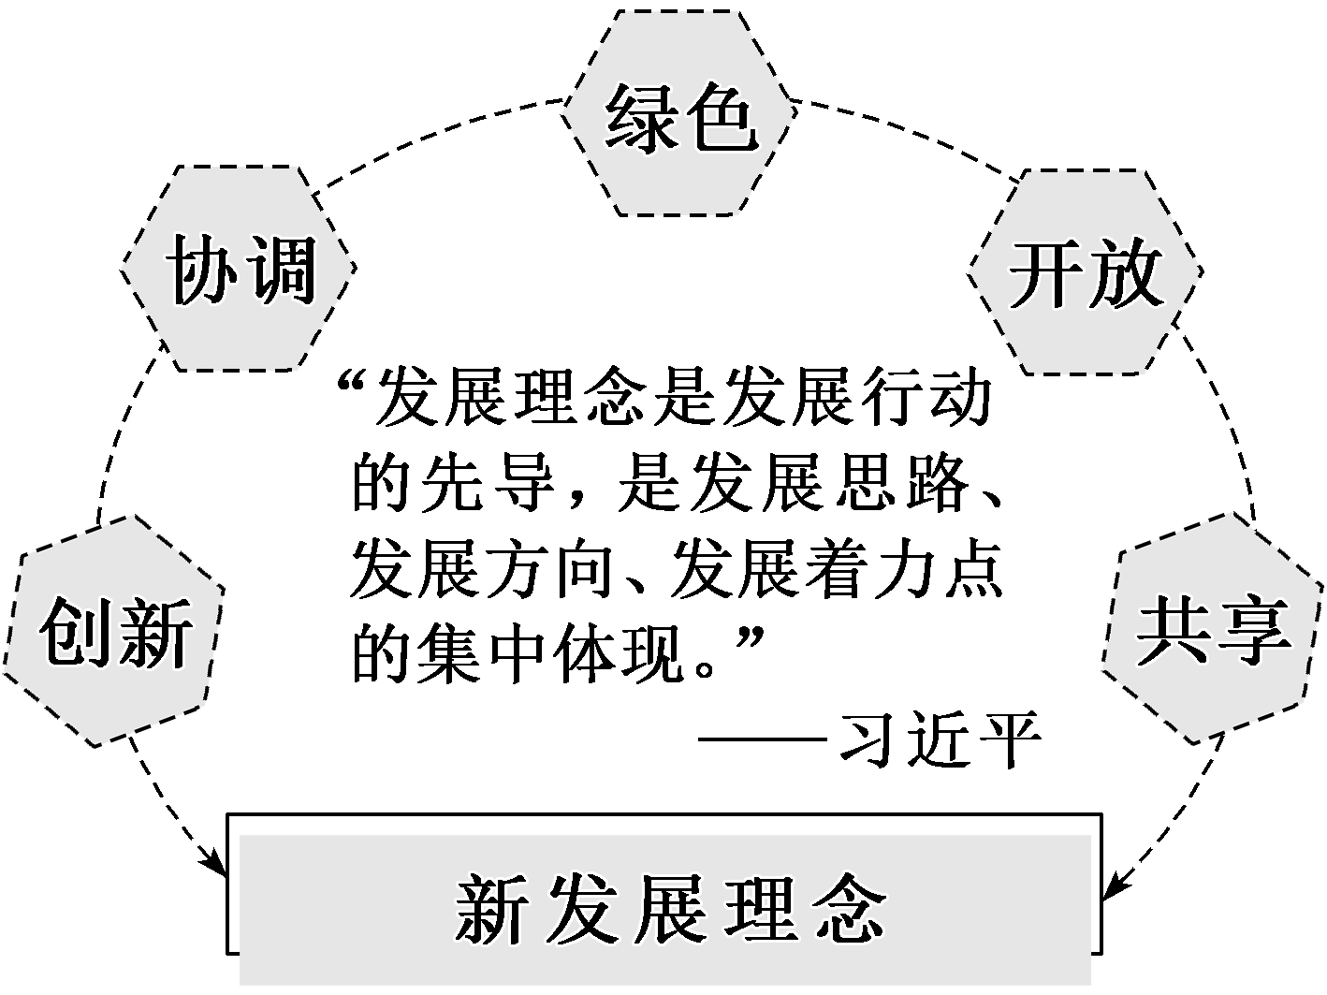
微点拨：新矛盾要求新发展理念
解决新时代社会主要矛盾，就必须完整、准确、全面贯彻创新、协调、绿色、开放、共享的新发展理念。

Slide 21
2．内容
(1)创新发展注重的是解决发展 问题。
(2)协调发展注重的是解决发展 问题。
(3)绿色发展注重的是解决人与自然 问题。
(4)开放发展注重的是解决发展 问题。
(5)共享发展注重的是解决社会 问题。
动力
不平衡
和谐共生
内外联动
公平正义

Slide 22
3．关系
创新、协调、绿色、开放、共享的新发展理念，相互贯通、____
，是具有内在联系的集合体。
4．要求
(1)要统一贯彻，不能顾此失彼，也不能相互替代。
(2)要把新发展理念完整、准确、全面贯穿发展全过程和各领域，推动经济实现质的有效提升和量的合理增长。
相互
促进

Slide 23
重难问题的探究、释解
[议题材料]
落实党的决策部署 助推高质量的发展
习近平总书记在党的二十大报告中强调，“高质量发展是全面建设社会主义现代化国家的首要任务”。安徽省牢牢把握发展机遇，在新时代新征程稳步实现经济高质量发展。坚持教育优先发展、科技自立自强、人才引领驱动，建设更高质量的创新安徽；奋力推动农村、农业发展，建设更高质量的共进安徽；坚持尊重自然、顺应自然、保护自然，建设更高质量的美丽安徽；用好国内国际两个市场两种资源，建设更高质量的开放安徽。

Slide 24
[问题探究] 结合材料，运用《经济与社会》知识，简要分析安徽省经济高质量发展的措施。
提示：①安徽省贯彻创新发展理念，实施“科教兴国战略”“人才强国战略”。②贯彻协调发展理念，大力推进城乡协调发展，努力缩小城乡收入差距。③贯彻绿色发展理念，尊重自然、顺应自然、保护自然，实现人与自然和谐共生。④贯彻开放发展理念，充分利用国内国际两个市场两种资源，实现发展内外联动。

Slide 25
|升维理性认识|
对五大发展理念的准确界定
(1)新发展理念中的创新与开放理念有助于解决高质量发展中存在的发展不充分问题。协调、绿色和共享理念有助于解决高质量发展中存在的发展不平衡问题。
(2)新发展理念是实现我国高质量发展的重要指引，高质量发展要以创新为动力(如情境材料中“以教育、科技和人才为引领驱动”)、以协调为标尺(如“推动农村、农业发展，建设共进安徽”)，高质量发展要以绿色为底色(如“正确处理与自然的关系，建设美丽安徽”)、以开放为抓手(如“用好国内国际两个市场两种资源，建设更高质量的开放安徽”)，要以共享为宗旨。

Slide 26
(3)创新是第一动力；协调是持续健康发展的内在要求；绿色是永续发展的必要条件和人民对美好生活追求的重要体现；开放是国家繁荣发展的必由之路；共享是中国特色社会主义的本质要求。

Slide 27
基础小题的训练、评价
一、澄清微点的判断题
(1)要牢固树立并切实贯彻新发展理念，必须着力解决好发展不平衡不充分问题。( )
提示：× 要解决好发展不平衡不充分问题，必须牢固树立并切实贯彻新发展理念。

Slide 28
(2)“科技是第一生产力，人才是第一资源，创新是第一动力”启示我们要把培养科技创新人才作为全党工作的中心。( )
提示：× 坚持科技是第一生产力、人才是第一资源、创新是第一动力，就要深入实施科教兴国战略、人才强国战略、创新驱动发展战略。但必须把经济建设作为全党和全国工作的中心。
(3)浙江数字经济的快速增长，解决了城乡协调发展的问题。( )
提示：× 数字经济的高质量发展，推动城乡协调发展。“快速增长”“解决了”说法错误。

Slide 29
(4)持续打好农业农村污染治理攻坚战重点任务安排，是我国贯彻新发展理念，着力解决发展动力的问题，统筹城乡协调发展，致力于城乡发展一体化。( )
提示：× 我国对农业农村污染治理的重点任务加以明确，落实了以人民为中心的发展思想，有利于促进生态文明建设。
(5)共享发展就是发展共享经济。( )
提示：× 共享经济，是指拥有闲置资源的机构或个人，将资源使用权有偿让渡给他人，让渡者获得回报，分享者通过分享他人的闲置资源创造价值。共享发展注重的是解决社会公平正义问题，坚持共享发展，本质是坚持发展为了人民、发展依靠人民、发展成果由人民共享。

Slide 30
二、教材资料的发掘题
1．(教材P34“探究与分享2”改编题)仰望星空，“嫦娥”“祝融”“羲和”“北斗”闪耀苍穹；遥望海洋，“奋斗者”号、“深海一号”深潜龙宫；放眼神州，百万千瓦水电机组、骨科手术机器人、超大采高智能化矿山装备投入运行。对我国上述一系列重大标志性创新成果理解正确的是( )
①核心技术创新提高企业竞争力 ②创新是发展的第一驱动力
③创新是现代化建设出发点、落脚点 ④我国进入创新型国家前列
A．①② B．①④ C．②③ D．③④

Slide 31
答案：A
解析：我国之所以能取得一系列重大标志性创新成果，从企业角度看，不断提高自主创新能力，把核心技术创新当作竞争活力之源；从国家角度看，坚持创新发展理念，把创新当作发展的第一驱动力，①②当选，答案为A；我们坚持把实现人民对美好生活的向往作为现代化建设的出发点和落脚点，③错误；我国正在进入创新型国家行列，尚未进入创新型国家前列，④错误。

Slide 32
2．(教材P36“相关链接”改编题)《荀子·王制》中说：“草木荣华滋硕之时则斧斤不入山林，不夭其生，不绝其长也……斩伐养长不失其时，故山林不童百姓有馀材也。”下列说法与上面观点一致的有( )
①水能载舟，亦能覆舟 ②绿水青山就是金山银山
③智者乐水，仁者乐山 ④保护环境，人人有责
A．①② B．①③ C．②④ D．③④

Slide 33
答案：C
解析：“草木荣华滋硕之时则斧斤不入山林”意思是草木开花之时，不能进山林砍伐，断绝它们的生长。这主要是讲环境保护的，与绿色发展理念和可持续发展很相似，绿水青山就是金山银山、保护环境，人人有责也是强调人与自然和谐相处，②④当选，答案为C。①指事物用之得当则有利，反之必有弊害，比喻民心向背决定生死存亡，不选。③指的是智慧的人懂得变通，仁义的人心境平和，强调具有乐观豁达的心态，不选。

Slide 34
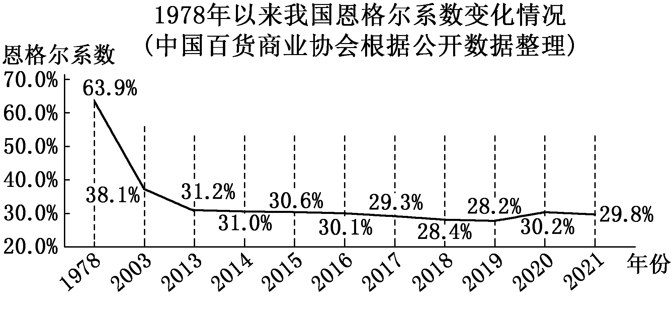
3．(教材P38“相关链接”改编题)下图为1978年以来我国居民恩格尔系数变化情况。由此可以推断出能正确反映这一经济现象的图示是(图中Y表示需求)( )

Slide 35
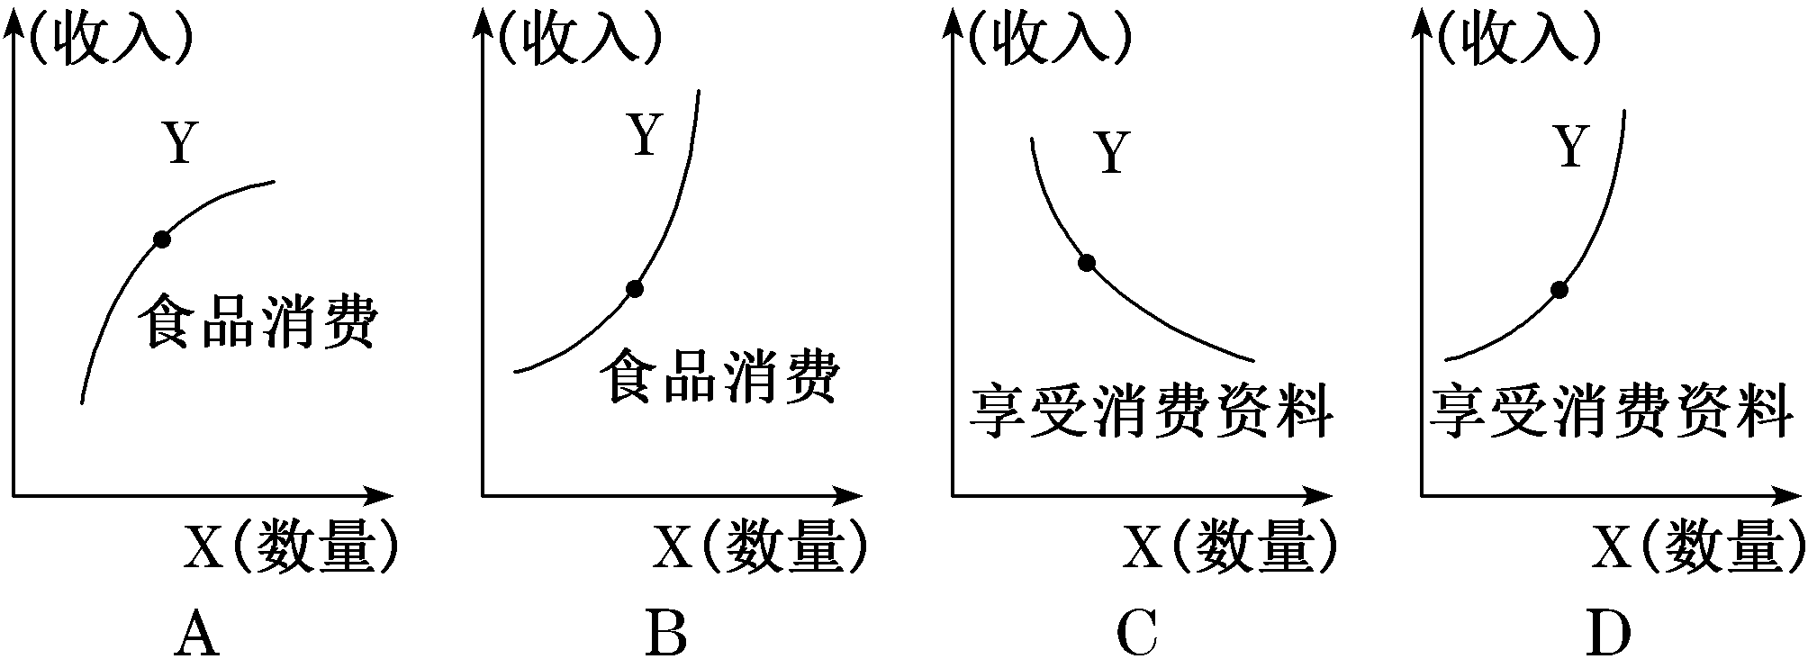
答案：D
解析：根据题干图示可知，恩格尔系数不断下降，食品消费占比逐步下降，享受型消费逐步提高，A、B反映的都是食品消费逐步上升，不当选；C反映出享受型消费逐步降低，不当选；D反映出享受型消费逐步提高，当选。

Slide 36
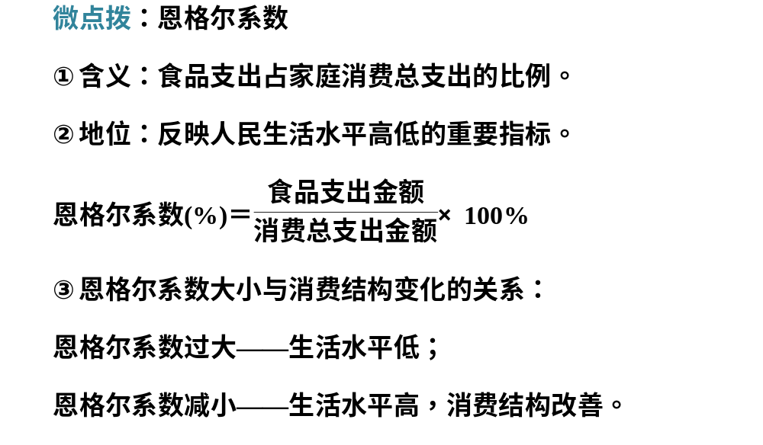

Slide 37
框内综合——由奋进新时代新征程的生动实践感悟新发展理念
问题的发现、分析与解决
为深入贯彻落实党中央、国务院决策部署，科学规划和系统推进我国生物经济高质量发展，2022年5月10日，国家发改委官网发布关于印发《“十四五”生物经济发展规划》(以下简称《规划》)，提出了生物经济发展的原则：一是坚持创新驱动。加快推进生物科技创新和产业化应用，打造国家生物技术战略科技力量，实现科技自立自强，提升产业链供应链安全稳定水平。二是坚持合作共赢。集聚全球生物创新资源，积极参与全球生物安全治理，推动生命科学、生物技术双

Slide 38
边和多边国际合作，实现生物经济效益互利共赢。三是坚持造福人民。恪守人与自然和谐共生客观规律，更好满足人民群众日益增长的美好生活需要，等等。
[问题探究]
1．新时代的发展必须坚持什么样的发展思想与理念？
提示：坚持以人民为中心的发展思想，坚持创新、协调、绿色、开放、共享的新发展理念。

Slide 39
2．从“贯彻新发展理念”的角度，说明《规划》所提关于生物经济发展的原则的正确性。
提示：①坚持创新驱动原则，贯彻了创新发展理念，有利于提升生物技术创新能力，增强我国生物经济发展的内生动力。②坚持合作共赢原则，贯彻了开放发展理念，有利于充分利用国内外生物资源，增强我国生物经济发展的内外联动性。③坚持造福人民原则，恪守人与自然和谐共生客观规律，更好满足人民群众日益增长的美好生活需要。一方面，贯彻了绿色发展理念，有利于推进生物资源保护利用，促进生物经济可持续发展；另一方面，坚持了以人民为中心的发展思想，有利于维护人类生命健康，增进人民福祉。

Slide 40
思维的贯通、深化与融会
全面理解新发展理念
理念 | 重要性 | 措施
创新发展 (发展动力) | 发展动力决定发展速度、效能、可持续性，创新是第一动力 | 坚持创新在我国现代化建设全局中的核心地位，不断推进理论创新、制度创新、科技创新、文化创新等各方面创新，让创新贯穿党和国家一切工作，让创新在全社会蔚然成风

Slide 41
续表
协调发展(发展不平衡) | 协调是持续健康发展的内在要求，是发展平衡和不平衡的统一 | 正确处理发展中的重大关系，重点促进城乡区域协调发展，促进经济社会协调发展，促进新型工业化、信息化、城镇化、农业现代化同步发展，不断增强发展的整体性

Slide 42
续表
绿色发展(人与自然和谐共生) | 绿色发展是永续发展的必要条件和人民对美好生活追求的重要体现，生态文明建设是关系中华民族永续发展的千年大计 | 必须牢固树立和践行绿水青山就是金山银山的理念，坚持可持续发展，坚持节约优先、保护优先、自然恢复为主的方针，就像保护眼睛一样保护自然和生态环境，坚定不移走生产发展、生活富裕、生态良好的文明发展道路，建设美丽中国，实现中华民族永续发展，建设人与自然和谐共生的中国式现代化

Slide 43
续表
开放发展(发展内外联动) | 开放带来进步，封闭必然落后，开放是国家繁荣发展的必由之路 | 顺应我国经济深度融入世界经济的趋势，奉行互利共赢的开放战略，遵循共商共建共享原则，推进高水平对外开放，推动构建人类命运共同体
共享发展(社会公平正义) | 共享是中国特色社会主义的本质要求 | 作出更有效的制度安排，坚持全民共享、全面共享、共建共享、渐进共享，使全体人民有更多获得感、幸福感、安全感，朝着共同富裕方向稳步前进

Slide 44
能力的综合、应用与发展
1．(2023·北京东城高一期末)某省积极探索“产城一体”的新路径，确立了“以强化产业支撑保障就业、以完善公共服务保障安居、以有序推进农业转移人口市民化保障城镇化健康发展”的工作思路。这说明该省( )
①坚持以人民为中心，创新发展理念 ②扩大城市规模，破解城乡二元结构 ③促进城乡协调发展，增强发展的整体性 ④坚持速度优先，加快新型城镇化的进程
A．①③ B．①④ C．②③ D．②④

Slide 45
答案：A
解析：材料说明该省坚持保障和改善民生，坚持以人为本，创新发展理念，促进城乡协调发展，增强发展的整体性，①③当选，答案为A；“扩大城市规模”表述错误，②不当选；“坚持速度优先”说法错误，该省坚持科学发展，在保证质量前提下追求速度，④不当选。

Slide 46
2．(2023·江苏徐州高一期末)在国家“双碳”战略背景下，绿色创新成为2022年中国国际服务贸易交易会的突出亮色。本届服贸会国家会议中心会场新设16 700平方米环境服务专题展，绿色服务的新科技、新产品、新方案集中亮相。除专题展之外，本届服贸会围绕“碳达峰碳中和”、双碳赋能产业发展、碳交易、绿色城市等热点话题开展近30场论坛会议，深度探讨中国实现“双碳”目标新路径。我国高度重视绿色发展，是因为( )

Slide 47
A．绿色发展处于国家新发展格局的核心位置
B．广大人民对优美生态环境的需要日益增长
C．绿色发展是推动经济持续健康发展的主线
D．生态文明建设是实现经济转型发展的关键

Slide 48
答案：B
解析：坚持创新在我国现代化建设全局中的核心地位，A错误；我国坚持以人民为中心的发展思想，之所以高度重视绿色发展，是因为广大人民对优美生态环境的需要日益增长，B当选；深化供给侧结构性改革是推动经济持续健康发展的主线，C错误；加强生态文明建设有利于加快促进经济实现转型发展，但不是实现经济转型发展的关键，D错误。

Slide 49
3．(2023·浙江6月选考)“某市从2022年5月起开展‘百镇共建强基’行动。50个经济强镇和50个较弱山区乡镇，通过经验交流、资源共享、合作入股等方式推进共建，促进发展。”给上述报道加一个标题，最合适的是( )
A．健全保障 实现共富
B．深度合作 城乡联动
C．节约资源 绿色发展
D．优势互补 协调发展

Slide 50
答案：D
解析：根据题干中的新闻素材，某市在开展“百镇共建强基”行动中，让50个经济强镇和50个较弱山区乡镇通过经验交流、资源共享、合作入股等方式推进共建，促进发展，这表明该市坚持协调发展理念，在推进区域优势互补中实现协调发展，D正确；材料没有体现健全保障、城乡联动以及绿色发展，A、B、C排除。故答案选D。

Slide 51
“框题跟踪检测（五） 贯彻新发展理念”
(单击进入电子文档)

Slide 52
谢
谢
观
看

